Slide 1
Социальные институты
Что мы узнаем на уроке?
Определение понятия
Предназначение социальных институтов
Пять основных социальных института
Институционализация и её этапы
Классификация социальных институтов
Признаки социальных институтов
Функции социальных институтов
Дисфункция

Slide 2
Социальные институты
Термин «институт» имеет множество значений. В европейские языки он пришел из латинского:
institutum — установление, устройство.
Со временем он приобрел два значения:
1) широкое социальное (совокупность норм права по определенному кругу общественных отношений, например институт брака, институт наследования);
2) узкофункииональное (название специализированных научных и учебных заведений).

Slide 3
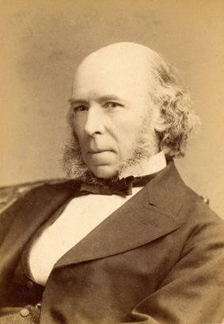
Родоначальник термина «социальный институт»
Он подробно описал шесть типов социальных институтов: промышленный, профсоюзный, политический, обрядовый,
церковный,
домашний.
Г.Спенсер

Slide 4
Социальный институт (от лат. institutum — установление, учреждение) –
исторически сложившаяся форма совместной деятельности людей, регулируемой нормами, обычаями и направленной на удовлетворение фундаментальных потребностей общества.

Slide 5


Slide 6
Социальный институт
удовлетворение социальных потребностей
Социальный институт
цель
форма организации совместной деятельности людей,
характеризуется
наличием цели
устойчивая
исторически сложившаяся
конкретными функциями
направленная на реализацию определенных функций
в обществе,

Slide 7





Пять основных социальных институтов
Фундаментальные потребности общества
Потребность в воспроизводстве рода
Потребность в безопасности и социальном порядке
Потребность в добывании средств существования
Потребность в передаче знаний, социализации подрастающего поколения
Потребность в решении духовных проблем
Основные социальные институты
Институт семьи и брака
Политические институты
Экономические институты
Институты образования
Институт религии

Slide 8
Закрепим понятие
Социальный институт — приспособительное устройство общества, созданное для удовлетворения его важнейших потребностей и регулируемое сводом социальных норм.
Социальный институт по Т. Веблену и У. Гамильтону трактуется как совокупность общественных обычаев, воплощение определенных привычек поведения, образа мысли и образа жизни, передаваемых из поколения в поколение, меняющихся в зависимости от обстоятельств и служащих орудием приспособления к ним.

Slide 9
Закрепим понятие
Социальный институт — приспособительное устройство общества, созданное для удовлетворения его важнейших потребностей и регулируемое сводом социальных норм.
Социальный институт по Т. Веблену и У. Гамильтону трактуется как совокупность общественных обычаев, воплощение определенных привычек поведения, образа мысли и образа жизни, передаваемых из поколения в поколение, меняющихся в зависимости от обстоятельств и служащих орудием приспособления к ним.

Slide 10
Словарь:
Институционализация – это процесс закрепления социальных норм, правил, статусов и ролей, процесс образования социального института.

Slide 11
Этапы институционализации
1.Возникновение потребности, удовлетворение которой требует организованных действий.
2.Формирование общих целей.
3.Появление социальных норм и правил в ходе стихийного социального взаимодействия.
4.Появление процедур, связанных с нормами и правилами.
5.Институционализация норм и правил, процедур, т.е. их принятие, практическое применение.
6.Установление системы санкций для поддержания норм и правил.
7.Создание системы статусов и ролей, охватывающих всех без исключения членов института.

Slide 12
Развитый социальный институт имеет определенную структуру
Символические черты – элементы культуры, в концентрированной форме создающие представление об институте.
Идеология – система идей, включающая основные убеждения данного института, определяющие, почему люди должны поступать в соответствии с его нормами.

Slide 13
Развитый социальный институт имеет определенную структуру, которая включает в себя
институциональные роли – совокупности поведенческих ожиданий;
кодекс устный или письменный – система социальных норм, регулирующих поведение людей в рамках их институциональных ролей и санкции за их нарушение;
утилитарные черты – материальные предметы культуры, используемые в деятельности.

Slide 14
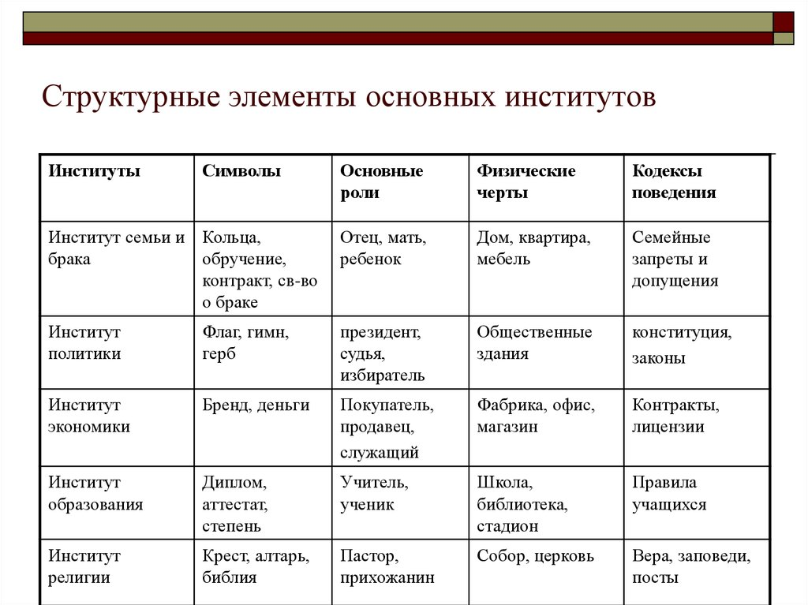

Slide 15
Классификация социальных институтов
Социальные
институты
Первичные
Вторичные
По способу появления:

Slide 16
Классификация социальных институтов
Социальные
институты
Главные
(основные)
Неосновные
По выполняемым функциям:

Slide 17
Основные комплексы
социальных институтов
Экономические
институты
Политические
институты
Социальные
институты
Институты в духовной сфере
деньги
партии
семья
религия
собственность
Правоохранительные органы
брак
образование
хозяйственные
отношения
опека
СМИ
Юстиция
Кровная месть
музеи
банки
Армия
материнство
библиотеки
биржи
Общественные движения

Slide 18
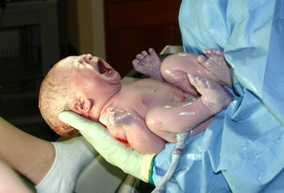
Неосновные социальные институты
Институт семьи и брака содержит институты отцовства и материнства, родовой мести, имянаречения, побратимства и другие.

Slide 19


Неосновные социальные институты
Институт политики содержит институты президентства, монархии, парламента, судов, правоохранительных органов и др.

Slide 20

Неосновные социальные институты
Институт экономики содержит институты рынка, торговли, банковского дела, маркетинга и др.

Slide 21


Неосновные социальные институты
Институт образования содержит институты науки, музеев, спорта, театров, библиотечного дела и пр.

Slide 22

Неосновные социальные институты
Институт религии содержит институты папства, целибата, крещения, исповеди, инквизиции, монашества и др.

Slide 23
Классификация социальных институтов
Социальные
институты
Формальные
Неформальные
По характеру организации:

Slide 24


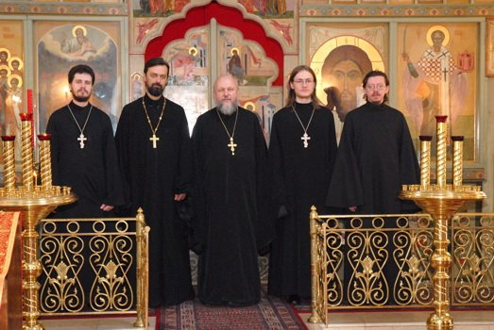
Признаки социальных институтов
1. Совокупность лиц, занятых определенным видом деятельности и обеспечивающих в процессе этой деятельности удовлетворение определенной значимой для общества потребности.

Slide 25






Признаки социальных институтов
2. Система правовых и нравственных норм, традиций, регулирующих соответствующие типы поведения.
Например:
Для государства – конституция, законы;
Для бизнеса – контракты, лицензии, уставы.

Slide 26

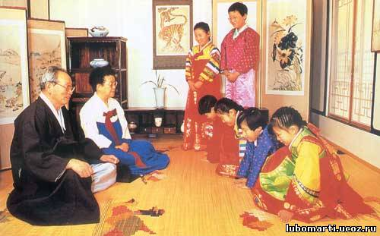




Признаки социальных институтов
3. Установки и образцы поведения. Например:
Для семьи – ответственность, привязанность, почитание родителей;
Для образования - тяга к знанию, прилежание;
Для политики – верность клятве, послушание начальству.

Slide 27
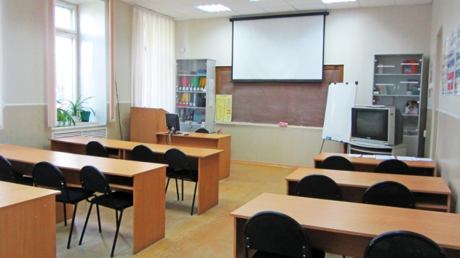


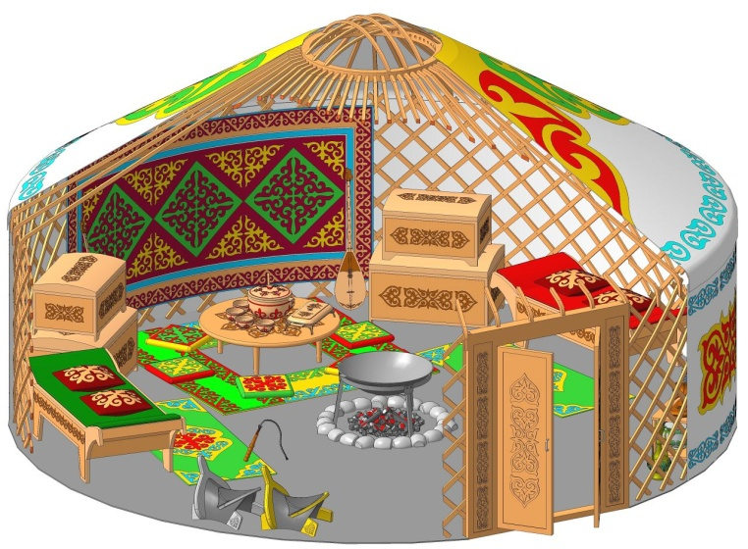
Признаки социальных институтов
4. Наличие учреждений, снабженных определёнными материальные средствами для определённого вида деятельности - материальные воплощения социального института (здания, вещи, предметы). Например:
Для образования - библиотеки, классы;
Для экономики – фабрики, магазины, оборудование;
Для семьи – квартира, мебель, дом, машина.

Slide 28
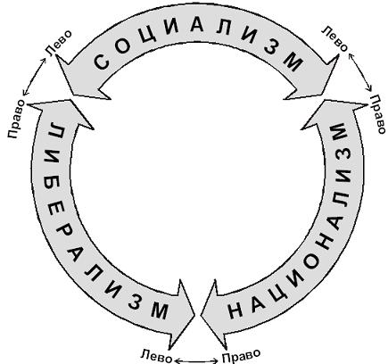
Признаки социальных институтов
5. Идеология. Например:
Для семьи – романтическая любовь, патриархат;
Для бизнеса – монополии, свобода торговли, право на труд;
Для религии – православие, католицизм, протестантизм,
ислам,
буддизм.

Slide 29



Признаки социальных институтов
6. Символические культурные признаки – образы, представления об институте, отражающие его специфические черты в концентрированном виде.
(обручальное кольцо, флаг, герб, крест и т.д.)

Slide 30

Признаки социальных институтов
7.Четкое разграничение функций каждого из участников процесса, согласованность действий, высокий уровень регуляции и контроля.

Slide 31
ФУНКЦИИ СОЦИАЛЬНЫХ ИНСТИТУТОВ.
1 . ГЛАВНАЯ ФУНКЦИЯ ЛЮБОГО ИНСТИТУТА- УДОВЛЕТВОРЕНИЕ ПОТРЕБНОСТЕЙ
ЧЕЛОВЕКА. ТАКИЕ ФУНКЦИИ НАЗЫВАЮТСЯ ЯВНЫМИ.
2.Социализация и интеграция новых поколений в общество.
3.Социальный контроль за деятельностью и направленностью поведения всех членов общества.

Slide 32
Функции социальных институтов
регулирование общественных отношений. Участниками отношений могут быть индивиды, группы, социальные образования;
создание правил. В рамках каждого социального образования есть свои нормы поведения. Они помогают контролировать общество, сохранять стабильность;
интегрирование. Суть организаций в контакте людей и преследовании ими общих целей, что способствует объединению;
передача опыта. Люди, давно существующие внутри организации, могут передавать знания и умения тем, кто только попал в него (отношения учитель-ученик в школе, стажировки на работе);
социализация — вступление в социальную группу помогает детям быстрее адаптироваться к жизни. Это происходит за счет существующих норм и контакта с другими людьми;
коммуникация — люди общаются внутри института, происходит взаимодействие и между разными образованиями. Это позволяет передавать информацию.

Slide 33
Функции социальных институтов
Функции
Явные
Скрытые
(латентные)

Slide 34
Функции социальных институтов
Примеры | Явные функции | Скрытые функции
Производство предметов потребления | Удовлетворять потребности людей через комплекс разнообразных товаров в пище, тепле, комфорте | Производство данных вещей помогает нам повышать собственный престиж в своих глазах и глазах окружающих
Возникновение крупных промышленных предприятий | Сделать процесс производства более эффективным, а произведенные товары более дешевыми | Работа на таких предприятиях учила рабочих точности, дисциплине, координации своих действий с другими, то есть формировала новый тип работы
Средства массовой информации | Освещение сведений о событиях | Внедрение в сознание людей определенных установок, моделей ожидаемого поведения

Slide 35
Виды функций социальных институтов
Функции
универсальные
специфические

Slide 36
Словарь:
Дисфункция – прекращение реализации главных функций и негативный характер скрытых функций.

Slide 37
Образец задания ЕГЭ:
Какой смысл вкладывают обществоведы в понятие «социальный институт»? Привлекая знания обществоведческого курса, составьте два предложения, содержащие информацию об социальном институте.

Slide 38
Образец задания ЕГЭ:
Ответ: Социальный институт — это исторически сложившаяся,
устойчивая форма организации совместной деятельности людей, реализующих определенные функции в обществе, главная из которых — удовлетворение социальных потребностей.
Примеры предложений: Выделяют экономические, политические, социальные институты, институты действующие в духовной области, институт семьи и брака. Каждый институт общества характеризуется наличием цели деятельности и конкретными функциями. Институты общества — сложное и разветвленное образование: внутри фундаментальных институтов существуют весьма
отчетливые деления на более мелкие. С точки зрения организации общества ключевыми институтами являются: наследование, власть, собственность, семья и др.

Slide 39
Подготовьтесь к обсуждению
Задание 1. Охарактеризуйте главные социальные институты в обществознании.
При ответе на этот вопрос нужно рассказать о 5 группах, на которые делят социальные образования. Для каждой нужно написать примеры и признаки, рассказать, что именно регулирует данный институт.
Задание 2. Каковы основные черты социального института в обществознании? На одном из примеров покажите структуру социального института.
Нужно рассказать о 5 признаках (модели поведения, культурные символы, идеология, культурные черты, нормы поведения). Кроме того, нужно взять один конкретный институт, например, образование, и объяснить признаки на его примере.

